Slide 1
树形DP

Slide 2
什么是树型动态规划
顾名思义，树型动态规划就是在“树”的数据结构上的动态规划，平时作的动态规划都是线性的或者是建立在图上的，线性的动态规划有二种方向既向前和向后，相应的线性的动态规划有二种方法既顺推与逆推，而树型动态规划是建立在树上的，所以也相应的有二个方向：
  1、叶->根：在回溯的时候从叶子节点往上更新信息
  2、根->叶：往往是在从叶往根dfs一遍之后（相当于预处理），再重新往下获取最后的答案。
不管是 从叶->根 还是 从 根->叶，两者都是根据需要采用，没有好坏高低之分。

Slide 3
树形动态规划的优美之处和难点
树真的是一种特别特别优美的结构！用来做动态规划也简直是锦上添花再美不过的事，因为树本身至少就有“子结构”性质（树和子树）；也本身就具有递归性。所以在树上DP其实是其所当然的事，相比线性动态规划来讲，转移方程更直观，更易理解。
难点
  1、树形DP往往是要利用递归的，所以对递归不熟悉的同学，是一道小小的障碍
  2、细节多，较为复杂的树形DP，从子树，从父亲，从兄弟……以及一些小的要处理的地方，脑子不清晰的时候做起来颇为恶心
  3、状态表示和转移方程，也是真正难的地方。做到后面，树形DP的老套路都也就那么多，难的还是怎么能想出转移方程。

Slide 4
补充说明
建有向图还是无向图？
一般来说我们做树DP都是从上往下递归，如果不乱搞是不会从子节点往根节点的遍历的，这时候可以建有向图，只加边一次就可以，对于有“思想洁癖”的人来说，如果加一次边就可以再让他加两次是很难受的。但是有些题目可能很隐蔽的某个地方涉及到从子节点往上访问，就会错的很惨。所以，一般不非常确定建有向图就可的话还是建无向图吧。

Slide 5
入门篇

Slide 6
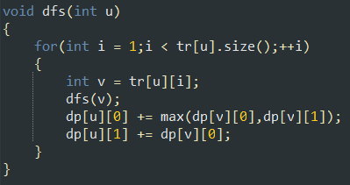
hdu 1520
题意：n(n<=6000)个人要开派对，每个人有一个值，直属上司和下属不能同时参加，给出上下级关系，求邀请的人的总值最大。
分析：本题中人的关系构成一颗有根树，对于u点，分两种情况，参加与不参加，那么我们用dp[u][0/1]表示u不参加和参加时u的子树的最大值之和，则有方程：
dp[u][0] = ∑max(dp[v][0],dp[v][1]);
dp[u][1] = ∑dp[v][0] + w[u];
v是u的儿子，ans = max(dp[root][0],dp[root][1])
时间复杂度：O(2N)

Slide 7
poj1463
题意：给出一颗树，要在节点处设置哨兵，求使得每条边都被观察到的最少哨兵数，一条边要被观察到需要它的至少一个节点设置哨兵。
分析：同样分两种情况，某点放与不放哨兵，用dp[u][1/0]表示u点放与不放观察到u的子树的最少哨兵数，则有方程：
dp[u][0] = ∑dp[v][1] (v是u的儿子)
dp[u][1] = ∑(min(dp[v][0],dp[v][1]) + 1

Slide 8
进阶篇

Slide 9
Poj 3140
题意：一个图有n个点，m条边，每个点有ai的点权，保证两点之间的路径是唯一的，其实就是一颗树，求删除一条边，使得形成的两颗子树的点权和之差的绝对值最小的值。
1 ≤ N ≤ 100000

Slide 10
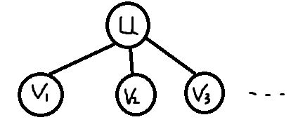
Poj 3140
本题要删除一条边，难道我们要定义状态dp[i]表示删除第i条边的信息吗？
实际上我们还是从点出发，dp[i]表示i子树的点权和，求出dp[i]，我们就知道删除i的父边后两颗树的点权和之差为abs(dp[i] – sum + dp[i])，更新最小值即为答案。
如何求dp[i]，一遍dfs即可完
成。
dp[u] = ∑ dp[v]+a[u]

Slide 11
Hdu 1561
题意：在一个地图上,有N座城堡,每座城堡都有一定的宝物,每次游戏允许攻克M个城堡并获得里面的宝物.但由于地理位置原因,有些城堡不能直接攻克,要攻克这些城堡必须先攻克其他某一个特定的城堡,输入2个整数,N,M,在接下来的N行里,每行包括2个整数a,b,在第i行,a代表要攻克第i个城堡必须先攻克第a个城堡,如果a=0则代表可以直接攻克第i个城堡.b代表第i个城堡的宝物数量,输出攻克M个城堡所获得的最大宝物值。

Slide 12
Hdu 1561
分析：显然城堡构成一棵树
想到用dp[i]表示i的子树的最优解，好像不行，因为我们目的是攻克m个，这个状态少了些东西，于是设dp[i][j]表示i的子树里面已攻克j个城堡的最优解。
如何转移？
如右图我们考虑对于节点u，
先攻克它，还剩j-1个需要在
它的儿子里面选，那我们直
接对每个儿子进行同样的处
理，在回溯的时候求出所有的状态dp[u][1..m]

Slide 13
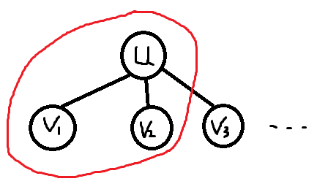
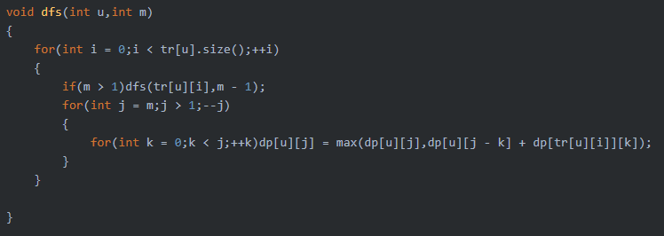
Hdu 1561
比如当dfs完v3时，此时的dp[u][1..m]只是红色圆圈里面节点的信息，现在我们要把v3这颗子树里面的信息也加入进去，对于dp[u][j]来说，我们可以选择在红圈里面选择j-k个点，并在v3里面选择k个点。
dp[u][j] = max(dp[u][j],dp[u][j-k]+ dp[tr[u][i]][k])
这样dfs完u的子树后就求出了所有dp[u][1..m]了
本题还有一种多叉转二叉的做法，但代码要复杂一点，思维难度也没简单多少，就略过了。

Slide 14
Hdu 4714
题目大意：给定一棵树，每次删边或者增边代价为1，问把这棵树变成一个环最小代价是多少

Slide 15
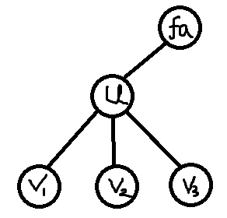
Hdu 4714
如右图，要形成一个环，对于节点u，
设它有num条非父边，则需要删除
num-1边，然后再把删除的这些链连
起来，总操作数为2*(num-1)次，那
么ans= ∑ 2*(num-1)
思考是不是所有节点都是这样呢？
根节点不是，因为它没有父边，所以
根节点需要特殊处理为2*(num-2)次
所以一次dfs即可求出把树处理成一条链的操作次数，最后再加一条边即可形成环。

Slide 16
Poj 3659
题意：一棵树有 N 个节点，现在需要将所有节点都看守住，如果我们选择了节点 i，那么节点 i 本身，节点 i 的父亲和儿子都会被看守住，每个节点有一个选择代价，求完成任务所需要的最小的代价。
分析：根据每个节点其实有只有三个状态：①被自己看守；②被儿子看守；③被父亲看守。我们设这三种状态分别为 F1，F2，F3。当然最终作为答案的根节点没有父亲就从 F1，F2 里面选小的。
首先看 F1，我们规定 F1[i] 代表的是 i 节点被自己看守且以 i 为根的子树都已被看守的最小代价，也就是说一定会选择 i 节点，所以只要考虑在其儿子的三个状态中选一个最小的，保证这个节点下面的子树都已被看守就行了。所以 F1[i] = ∑min(F1[Si],F2[Si], F3[Si]) + w[i]，其中 Si 代表 i 节点的儿子。

Slide 17
接下来看 F2，我们规定 F2[i] 代表 i 节点被儿子看守且以 i 为根的子树都已被看守的最小代价，也就是说一定不选 i 节点，但是至少要在 i 节点的儿子中选择一个。
因为 i 节点不能被选，所以只能在其儿子的 F1， F2 状态中选择小的( F3[Si]代表选择i节点，所以不能用F3[Si])，来保证其子树都已被看守。所以 F2[i] = ∑min(F1[Si], F2[Si]) + t。t 代表至少选择一个儿子的最小代价：t = min(F1[Si] - min(F1[Si],F2[Si]))，因为要保证至少有一个儿子被选，如果是F1[Si]，那么说明 Si 已经被选，就不用再加 W[Si] 了，如果所有的儿子都是 F2[Si]，那么就要加上最小的 F1[Si] - F2[Si],以保证选了一个儿子。

Slide 18
最后看 F3，我们规定 F3[i] 代表 i 节点被父亲看守且以 i 为根的子树都已经被看守的最小代价，也就是说一定不选 i 节点和其儿子节点，必须选择他的父亲。因为必须选择父亲，那么 i 一定会被父亲看守，那么我们只要保证其下面的子树都已被看守，就是在儿子的 F1， F2 中选一个小的，因为还是不能选 i，所以其儿子的 F3状态仍然不用考虑。所以 F3[i] += min{F1[Si], F2[Si]}。

Slide 19
hdu 2196
题意：有n(n<=10000)台计算机，构成一颗树的形态，给出树边长度，求每台计算机与最远的计算机的距离。

Slide 20
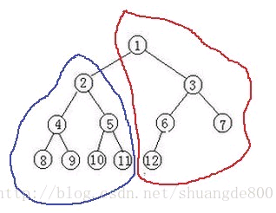
hdu 2196
分析：如右图，要求2号点的最
远点，分两种情况，一是在2的
子树的叶子上， 二是在2的父亲
的子树的叶子上。
所以设dp[u][0]表示u点的子树
内u点的最远距离，dp[u][1]
表示u点通过其父亲能走的最
远距离，则有方程：
dp[u][0] = max(dp[u][0],dp[v][0]+w[u,v])
一次dfs，从叶子往上更新即可求得。

Slide 21
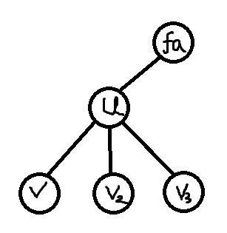
hdu 2196
dp[v][1]是要通过父亲节点u，所以需要从上往下更新，分两种情况：
如果v不是dp[u][0]经过的点，则
dp[v][1] = max(dp[u][0],dp[u][1])+w[u,v]
否则dp[v][1] = max(second_dis[u],dp[u][1])+w[u,v]
所以还需要设dp[u][2]表示u的子树内u的次远距离，它和dp[u][0]在第一次dfs时同时更新。

Slide 22
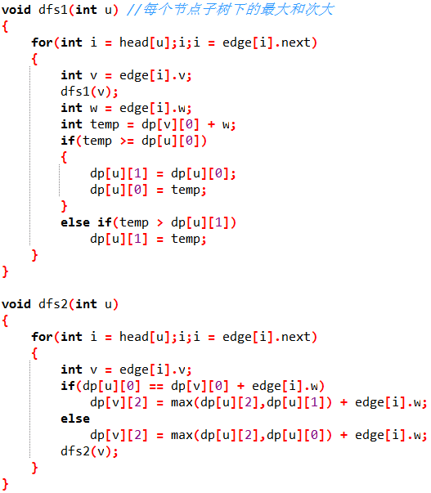

Slide 23
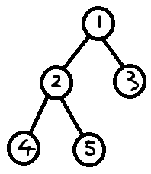
Hdu 4705
题意：一颗有n个节点的树，求任意选择3个节点，这3个点不在一条简单路径上的方案数。
如右图：
  1 2 3和1 3 5在
  1 4 5不在
N<=100000

Slide 24
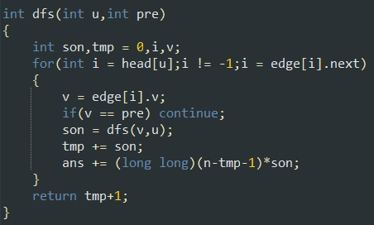
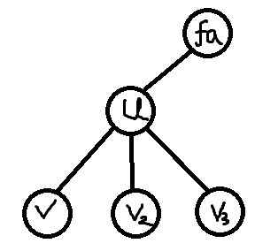
Hdu 4705
直接求比较难，这种计数问题我们往往正难则反
先求出任意三个点在同一条路径上的方案数sum
Ans = C(n,3) – sum
如何求sum？
右图：选择u点，它能和哪些2个点构成在
同一路径上？
可以先在V的子树里选一个，然后在非V的
子树里选一个即可构成。
为了避免重复，我们用u作为中间点，选择已
经dfs过的子树中任意一个点，另一个在其他
还没有dfs的子树中选一个，
方案数 = tmp * (tot – tmp - 1) ，tmp表示已经dfs过的子树中的节点数,tot为总节点数
对方案数求和即为sum

Slide 25
Poj1935
题意：一个国家中的城市以树形结构连接，有n个城市，k是首都，选定m个城市去旅游，在首都出发， 问旅行完这m个城市的最短路径。
(2 <= n <= 50000)

Slide 26
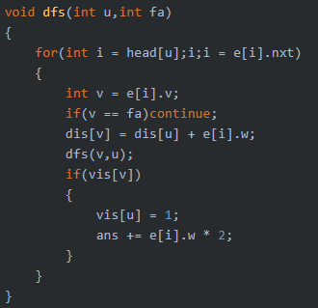
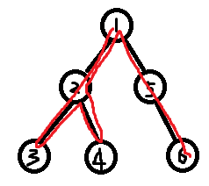
Poj1935
本题的首先要弄明白一点：要访问一些指定的点，那么一些点是必须两次访问，而一些点只需要访问一次。
如右图，1,2,3,4访问了2次，而5,6访问了1次。
显然，只走一次的路一定是从根出发到最远的
关键点的一条路。
所以我们可以把每个点都认为是需要进行两次访
问，先进行一次dfs，对于关键点v，如果它是从
u走过去的，那肯定会对答案ans产生2*w[u][v]的
贡献，然后修改u也是必须访问的点，再用dis[i]表示从根走到i经过的距离，这些可以一次dfs求出。
然后再通过dis[i]求出只走一次的路的长度mx，答案就是ans-mx

Slide 27
Poj 1935
方法二：既然有些点需要返回，有些点不需要返回，那么我们可以用dp[u][0/1]表示从u出发访问完u的子树后不回到u和回到u的最短路。
dp[u][1] = ∑(dp[v][1] + 2*w[u][v])
dp[u][0] = min(dp[u][1]+dp[v][0]+w[u][v],
dp[u][0]+dp[v][1]+2*w[u][v])

Slide 28
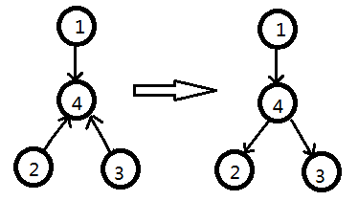
CF219D
题意：一个有n(2<=n<=2e5)个节点的有向联通图，有n-1条边，每条边的方向可以被逆转，代价为1，要找一个这样的点：从该点出发能到其它n-1个点要逆转的边最少。先输出最小代价，然后升序输出所有的可取点。
如右图，选1号点，需要逆转
2->4和3->4两条边，代价为2，
2,3同样也是最小的，所以答
案为
2
1 2 3

Slide 29
CF 219D
分析：本题不再是一颗双向的树了，怎么办？把它改为双向即可，方向不同，边权不同，原向为0，逆向为1，这样问题就转化为求这个有向树上某点到其他点所经过边的边权之和的最小值了，怎么树形DP呢？
设dp[u]表示u到的子树里所有点的最短路，从下往上更新一遍即可
dp[u] = ∑(dp[v] + w[u][v]),
但是这样只计算了子树，没有算非子树里的点，所以我们还需要从上往下更新一遍，
如果w[u][v] == 1，dp[v] = dp[u] - 1,
否则dp[v] = dp[u] + 1

Slide 30
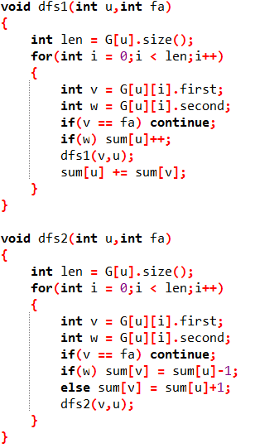

Slide 31
总结
通过以上几道题目，我们发现树形DP是有套路可寻的：
一般来说都是以点作为突破口，求以该点的子树的某种答案，然后分几种情况设状态并找到转移方程，从叶子往上更新，有时还要与父亲比较，还要再从上往下更新一遍。

Slide 32
直径与重心

Slide 33
基本概念
树的直径：一颗树中最长的简单路
算法：
  1、两次深搜：任找一点A为源点，深搜遍历得到最远点B，这个最远点B必定在直径中（感性想想，以A点为源点找到的最长路后面一段必定属于树的直径的一部分）；再以这个最远点B为源点深搜遍历求一个最长路，这个最长路即为树的直径。
  2、DP：显然最长路的两个端点必然是叶子或者根节点。设f(i)表示到i最远的叶子，g(i)表示到i次远的叶子，则有f(i)=max{f(j)}+1，g(i)=second{f(j)}+1;其中j必须是i的儿子，计算顺序是自底向上。最终答案为max{f(i)+g(i)}+1

Slide 34
Poj 1985
题意：给出一颗有n个点的树，以及每条边的长度，求距离最远的两点的距离。
2<=N<=40000
本题即求树的直径，见代码。

Slide 35
poj 3107
题意：给出一颗n个节点的树，要找到一个节点，使得删除该点后形成的森林中节点数最多子树的尽量小，升序输出。
分析：即求树的重心。
算法：树的重心可以通过简单的两次搜索求出，第一遍搜索求出每个结点为根的子树结点数量son[u]，第二遍搜索找出使max{max(son[v]),n-son[u]}最小的结点。
实际上这两步操作可以在一次遍历中解决。对结点u的每一个儿子v，递归的处理v，求出son[v]，同时更新最大的子树，设为tmp，处理完所有儿子以后再找出最小的max(tmp,n-son[u]-1)的u点即为重心

Slide 36
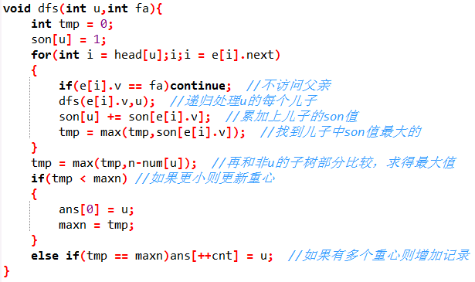

Slide 37
Hdu 4607

Slide 38
Poj 1849

Slide 39
Poj 2196

Slide 40
Poj 1655

Slide 41
Hdu 4514

Slide 42
CF 686D

Slide 43
困难篇

Slide 44
hdu 3586
题意：给定一个带权无向树，要切断所有叶子节点和1号节点（总根）的联系，每次切断边的费用不能超过上限limit，问在保证总费用<=m下的最小的limit。
(n<=1000，m<=1000000).
分析：本题就是问某个limit是否能够满足条件切断所有叶子与根的联系，然后找符合条件的最小limit就可以了。
二分答案，下限为1，上限为最大的边权，再写一个Tree_DP(limit)，判断切断所有叶子与根的联系时最小费用是否<=m，是的话就往左查找，否则往右查找。

Slide 45
具体的用dp[u]表示切断u和u的子树的叶子节点的最小花费
如果w[u][v] <= limit,dp[u] = ∑min(dp[v],w[u][v]);
否则dp[u] = ∑dp[v];
注意初始化dp[叶子] = inf

Slide 46
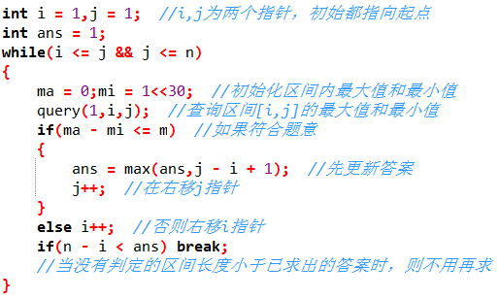
poj 3162
题意：一棵n(n<1e6)个节点的树。wc爱跑步，跑n天，第i天从第i个节点开始跑步，每次跑到距第i个节点最远的那个节点（产生了n个距离），现在要在这n个距离里取连续的若干天，使得这些天里最大距离和最小距离的差小于M，问怎么取使得天数最多？
分析：我们发现本题的前半部分和hdu2196一样，需要求出每个点的最远距离，然后再求出最长的合法区间。这个问题也是学过的：
线段树+双指针。
时间复杂度
O(NlogN)

Slide 47
Uva 1218

Slide 48
hdu 5834
题意：给一棵有N个点的树，在树的每个结点可以收获一定的积分，每一条边会消耗一定的积分，每个结点积分取一次便完，但每次路过一条边，都会消耗积分，问从每一个结点出发，最多能捞多少积分。N范围10万，样例数1万。
分析：对于一个点u，先考虑只在子树中走的情况，假设它有num个儿子，要想把子树中的所有点都走完，必然选择num-1个儿子的链走两遍，剩余的儿子的链只走一遍，所以设dp[u][0]表示从u出发回到u的最大收获，
dp[u][1]表示从u出发不回到u的最大收获，
end[u]表示只走一遍的那个儿子的边，
dp[u][2]表示从u出发不会到u的次大收获

Slide 49
Hdu 6035

Slide 50
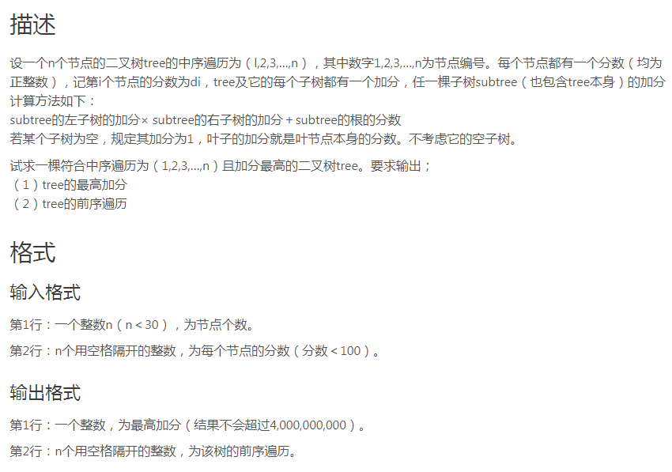
vijos1100 NOIP2003

Slide 51
vijos1523 NOI2002
题意：M个人要吃N个果子，每个人至少吃1个，老大要吃恰好k个，且必须吃1号果子，这N个果子由N-1根树枝连通，如果一根树枝两端的果子被同一个人吃掉，则他会连同树枝一起吃掉，有一个难受值，否则不难受。求最小难受值之和，无解输出-1。1<=N<=300

